Slide 1
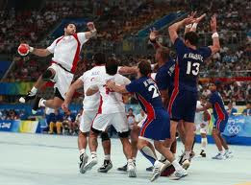
REGLAMENTO DE BALONMANO
3º eso – 2ª evaluación

Slide 2
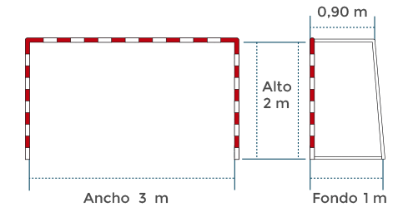
EL TERRENO DE JUEGO
El terreno de juego es un rectángulo de 40 metros de largo y 20 metros de ancho, que consta de dos áreas de portería y un área de juego.
La portería está situada en el centro de cada línea exterior de portería. Sus medidas interiores serán de 2 m de alto y 3 m de ancho.

Slide 3
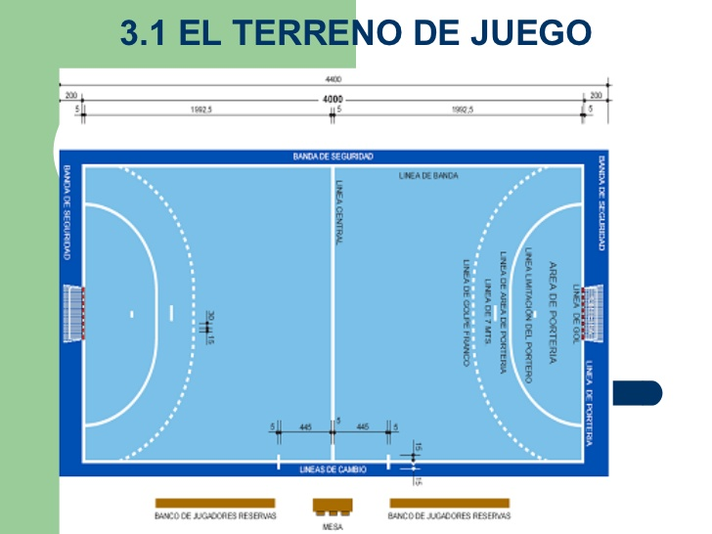
EL TERRENO DE JUEGO

Slide 4
EL TERRENO DE JUEGO
El área de portería está definida por la línea del área de portería (línea de 6 metros).
La línea de golpe franco (línea de 9 metros) es una línea discontinua; se marca a 3 m por fuera de la línea del área de portería.
La línea de 7 metros será de 1 metro de largo y estará pintada directamente frente a la portería. Será paralela a la línea de gol.

Slide 5
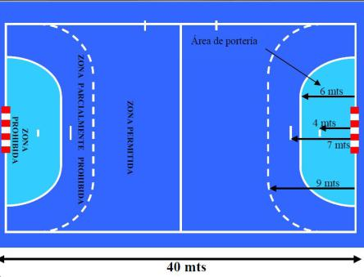
EL TERRENO DE JUEGO
La línea de restricción del portero (la línea de 4 metros) se traza directamente delante de la portería. Es paralela a la línea de gol y se sitúa a una distancia de 4 metros de ella.

Slide 6
TIEMPO DE JUEGO
El tiempo de juego normal es de dos tiempos de 30 minutos. El tiempo de descanso es normalmente de 10 minutos.
La prórroga se juega, si el partido está empatado al final del tiempo del encuentro y se tiene que determinar a un ganador. El período de prórroga consiste en dos tiempos de 5 minutos con un minuto de descanso entre ambos.

Slide 7
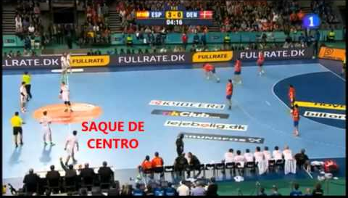
TIEMPO DE JUEGO
El tiempo de juego comienza con el toque de silbato del árbitro para el saque de centro inicial.

Slide 8
JUGADORES
Cada equipo dispone de doce jugadores de los que hay un máximo de 7 jugadores en la cancha ( un portero y 6 jugadores de pista)
Se pueden realizar los cambios que se deseen, siempre por la zona de cambios y habiendo abandonado el terreno de juego el jugador sustituido previamente.

Slide 9
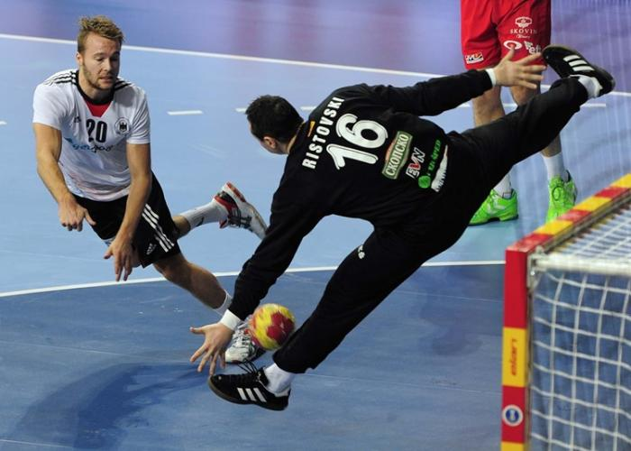
PORTERO
El portero puede tocar el balón dentro del área con intención defensiva con cualquier parte del cuerpo
Puede abandonar el área sin balón, por lo que se le considerara jugador de campo y se le aplicaran las mismas reglas que a ellos.
No puede coger o introducir en su área un balón que este parado o rodando fuera del área, estando él dentro de esta.

Slide 10
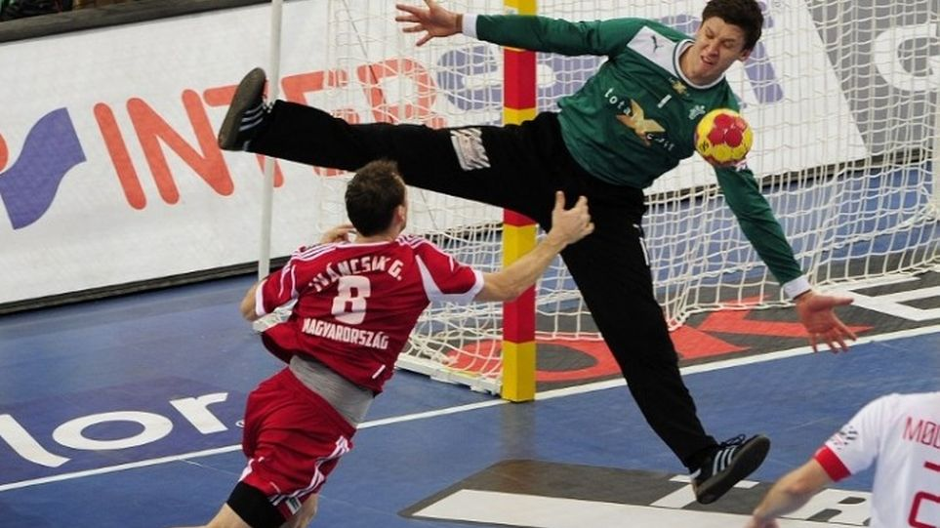
PORTERO
No puede pasar o tocar la línea de 4 metros o su prolongación, hasta que el balón es lanzado en un lanzamiento de 7 metros.
Puede abandonar el área con balón si intercepta éste en acción defensiva, pero no puede salir del área con el balón ya controlado. Y no puede volver a introducirse con el balón dentro de su propia área si viene del terreno de juego (lanzamiento de 7 metros).

Slide 11
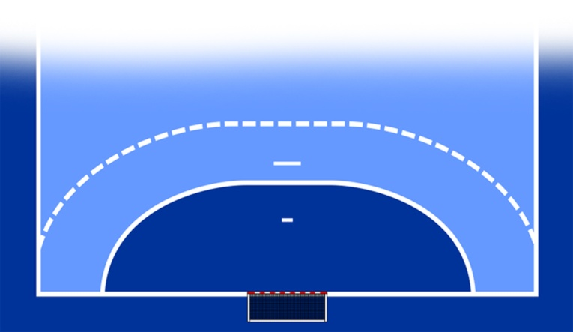
ÁREA DE PORTERÍA
Solo puede estar en ella el portero, aunque si entra en ella un jugador de campo sin balón y sin obtener ventaja paras su equipo, no pasa nada. Pero siempre que se entre en el área con o sin balón y resultas beneficiado, se sanciona con golpe franco.
Si al defender entras en el área y te beneficias de ello sobre el jugador con balón, se sanciona con lanzamiento de 7 metros.

Slide 12
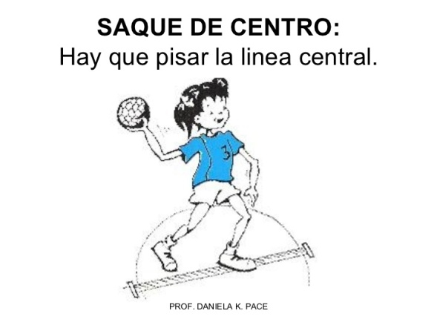
TIPOS DE SAQUE
SAQUE DE CENTRO
Se ejecuta al comienzo del partido y de la 2° parte. Para empezar el partido se hará un sorteo y el equipo que gana el sorteo elige sacar o campo. En la 2° parte empezara sacando el equipo que no sacó al empezar el partido.
También saca de centro después de un gol. Este saque se realiza desde el centro del terreno y todos los jugadores deben encontrarse en su campo, no pudiéndose acercar los componentes del que saca a menos de 3 metros de él.

Slide 13
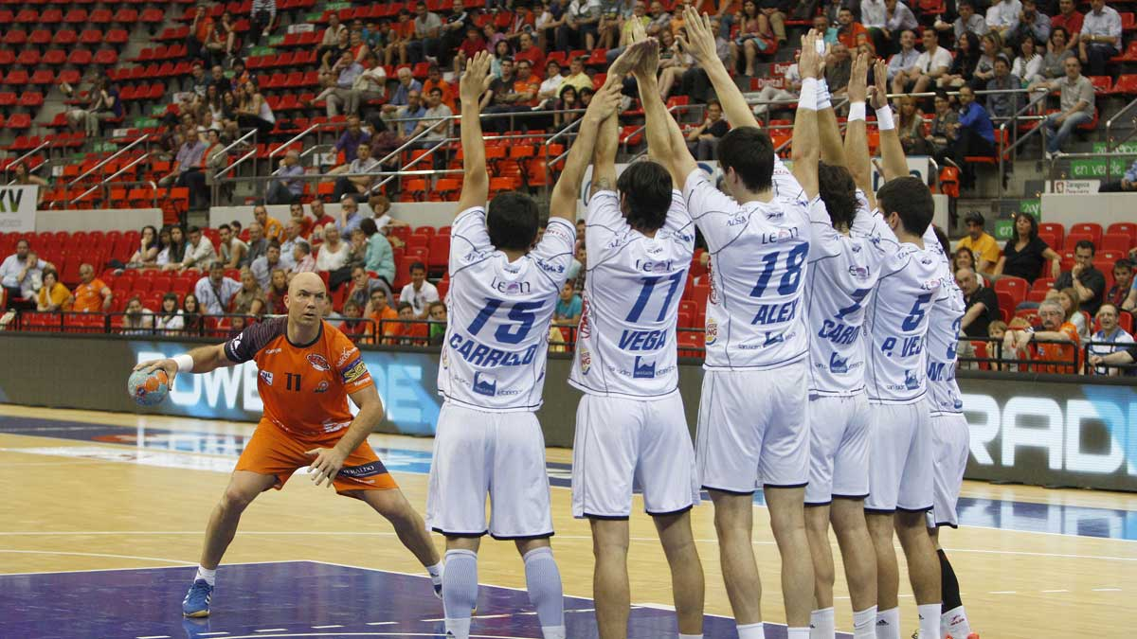
TIPOS DE SAQUE
GOLPE FRANCO
Se realiza cuando se comete cualquier falta. Se saca desde el sitio donde se produce la falta. Los compañeros del que saca deben estar fuera de la línea de golpe franco y los defensores deben estar a 3 metros del que lo ejecuta.

Slide 14
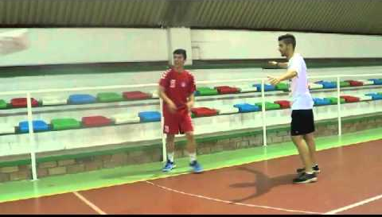
TIPOS DE SAQUE
SAQUE DE BANDA
Se ejecuta pisando con un pie la línea de banda por donde salió el balón o se realiza al final de la línea de banda si el balón salió por la línea de portería.

Slide 15
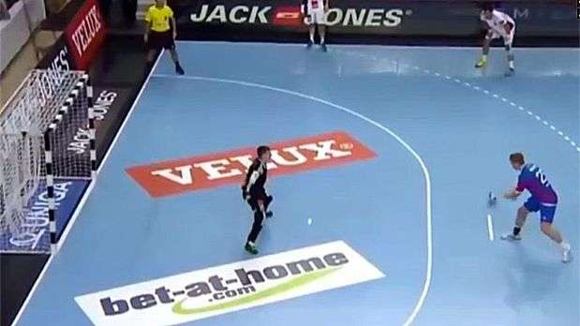
LANZAMIENTO DE 7 METROS
Se ejecuta delante de la línea de 7m. Sin pasarla, ni pisarla y con un pie en contacto con el suelo. El resto de jugadores tienen que estar detrás de la línea de golpe franco.
Se sanciona cuando:
Cuando se comete una falta que evita una clara ocasión de gol.
Cuando se pasa el balón al portero dentro del área.
Cuando el portero introduce el balón en su área.

Slide 16
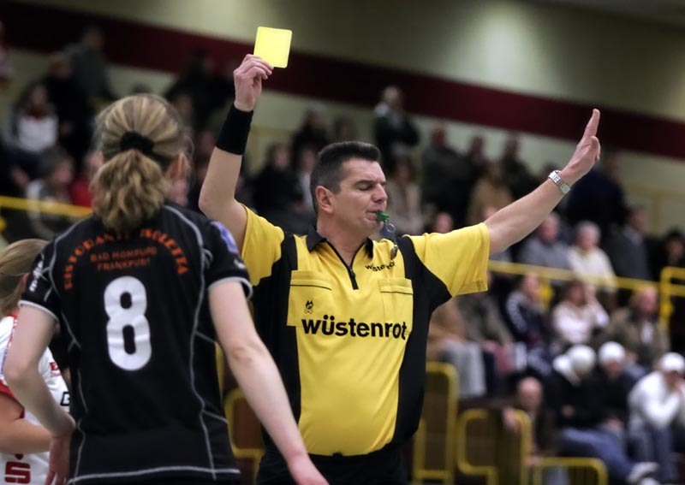
SANCIONES
AMONESTACIÓN: Se produce ante un comportamiento antideportivo. Solo puede ser mostrada una vez a cada jugador (siendo el máximo 3 por equipo)
El árbitro deberá indicar la amonestación al jugador infractor enseñando una tarjeta amarilla.
Pueden sancionarse con amonestación:
a) las faltas e infracciones similares en el comportamiento con el contrario.
b) aquellas faltas que deban ser sancionadas progresivamente;
c) la conducta antideportiva por parte de un jugador.

Slide 17
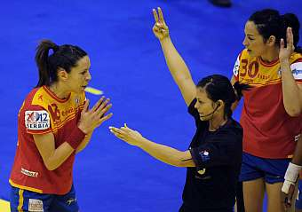
SANCIONES
EXCLUSIÓN: Se produce tras varias amonestaciones o por cambios incorrectos. El jugador se queda 2 minutos sin jugar y sin poder ser sustituido.
Una exclusión siempre será por un tiempo de juego de 2 minutos; la tercera exclusión para el mismo jugador siempre lleva a una descalificación. Al jugador excluido no se le permitirá participar en el juego durante el tiempo de la exclusión, y al equipo no se le permitirá reemplazarlo en el terreno de juego.
La sanción de exclusión (2 minutos) debe ser impuesta en los siguientes casos:
a) por un cambio incorrecto, si un jugador adicional penetra en el terreno de juego o si un jugador interfiere en el juego de forma antirreglamentaria desde la zona de cambios;
b) por faltas repetidas del tipo de las que deben ser sancionadas progresivamente;
c) por conducta antideportiva por parte de cualquiera de los oficiales o jugadores de un equipo, después de que uno de ellos haya sido amonestado previamente;
d) por conducta antideportiva de las que implican una exclusión de 2 minutos en cada ocasión;
e) como consecuencia de una descalificación de un jugador u oficial de equipo;
f) por conducta antideportiva por parte de un jugador, antes de que el juego se haya reanudado, después de que haya sido sancionado con una exclusión de 2 minutos.

Slide 18
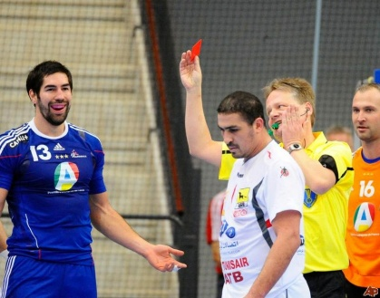
SANCIONES
DESCALIFICACIÓN: Se produce a la tercera exclusión, por una infracción grave en el comportamiento con el contrario o por una agresión fuera del terreno de juego. El jugador deberá abandonar el terreno de juego y la zona de cambios y no podrá volver a jugar ese partido, aunque podrá ser sustituido después de 2 minutos.
Una descalificación debe sancionarse en los casos siguientes:
a) conducta antideportiva de cualquiera de los oficiales de un equipo, después de que se les haya sancionado previamente con una amonestación y una exclusión de 2 minutos;
b) faltas que pongan en peligro la integridad física del contrario;
c) conducta antideportiva grave de un jugador o un oficial de equipo dentro o fuera del terreno de juego, y también para el caso especial de conducta antideportiva repetida o grave;
d) agresión por parte de un jugador u oficial del equipo antes del encuentro o durante un procedimiento de desempate; e) debido a una tercera exclusión al mismo jugador.
Una descalificación de un jugador u oficial de equipo es siempre para el resto del tiempo de juego. El jugador u oficial tiene que abandonar inmediatamente el terreno de juego y la zona de cambio.

Slide 19
SANCIONES
EXPULSIÓN: Lo mismo que en la descalificación, salvo que el jugador no puede ser sustituido, menos cuando es portero que será sustituido pero su equipo jugara con un jugador menos.
Debe sancionarse con expulsión la agresión cometida por un jugador durante el tiempo de juego dentro o fuera del terreno de juego.
La expulsión es siempre durante la duración del partido, y el equipo tiene que continuar jugando con un jugador menos en el terreno de juego. El jugador expulsado no puede ser reemplazado y tiene que abandonar inmediatamente tanto el terreno de juego como la zona de cambio.

Slide 20
Cómo puede jugarse el balón
Está permitido:
Lanzar, coger, parar, empujar y golpear el balón utilizando las manos (abiertas o cerradas), brazos, cabeza, tronco, muslos y rodillas.
Retener el balón durante un máximo de 3 segundos, tanto en las manos como si se encuentra en el suelo.
Dar 3 pasos como máximo con el balón; Se considera que se da un paso si un pie se desplaza de un lugar a otro y luego el otro pie se lleva a la altura del primero.
Tanto parado como en carrera: a) botar el balón una vez y cogerlo de nuevo con una o ambas manos; b) botar el balón repetidamente con una mano (driblar) y luego recogerlo de nuevo con una o ambas manos; c) rodar el balón sobre el suelo de forma continuada con una mano y luego recogerlo con una o ambas manos.

Slide 21
Cómo puede jugarse el balón
Tan pronto como el balón se coge con una o ambas manos, tiene que jugarse dentro de los 3 segundos siguientes o después de tres pasos como máximo. Después de que el balón ha tocado a otro jugador, o la portería, se permite al jugador tocar el balón o botarlo y cogerlo de nuevo.
Pasar el balón de una mano a otra sin perder el contacto con él.
Jugar el balón cuando se está de rodillas, sentado o tumbado en el suelo.

Slide 22
Cómo puede jugarse el balón
No está permitido:
Después de que el balón haya sido controlado, tocarlo más de una vez sin que éste haya tocado mientras tanto el suelo, a otro jugador o la portería; no obstante, tocarlo más de una vez no se sanciona si el jugador ha tenido una “recepción defectuosa”.
Tocar el balón con un pie o pierna por debajo de la rodilla, excepto cuando el balón ha sido lanzado al jugador por un contrario.
El juego continúa si el balón toca al árbitro en el terreno de juego.
Si un jugador en posesión del balón sale del terreno de juego con uno o ambos pies (mientras el balón está todavía dentro del terreno), por ejemplo para evitar a un jugador defensor, se sancionará con un golpe franco para el equipo contrario. Si un jugador del equipo en posesión del balón se sitúa fuera del terreno de juego mientras no tiene el balón, los árbitros le indicarán que debe situarse dentro del terreno. Si el jugador no lo hace, o si la acción es posteriormente repetida por el mismo equipo, se sancionará con un golpe franco favorable al equipo contrario.

Slide 23
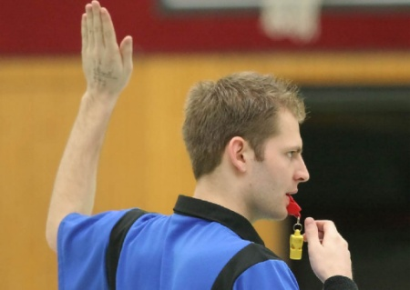
Juego pasivo
No está permitido conservar el balón. Esta conducta se considera juego pasivo, y se sancionará con un golpe franco contra el equipo en posesión del balón, a menos que la tendencia a juego pasivo haya finalizado. El golpe franco se ejecutará desde el lugar donde se encontraba el balón cuando se interrumpió el juego. Cuando se observa una tendencia al juego pasivo, se hará advertencia de juego pasivo. Ello da la oportunidad al equipo en posesión del balón de cambiar su forma de ataque con el fin de evitar perder la posesión.

Slide 24
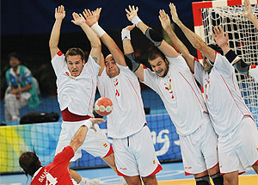
Faltas y conducta antideportiva
Está permitido:
a) utilizar los brazos y las manos para bloquear el balón o para apoderarse de él;
b) quitar el balón al contrario con la mano abierta y desde cualquier lado;
c) utilizar el cuerpo para obstruir el camino al contrario, aun cuando el oponente no esté en posesión del balón;
d) entrar en contacto corporal con un contrario de frente, con los brazos flexionados y, manteniendo este contacto, controlarle y acompañarle.

Slide 25
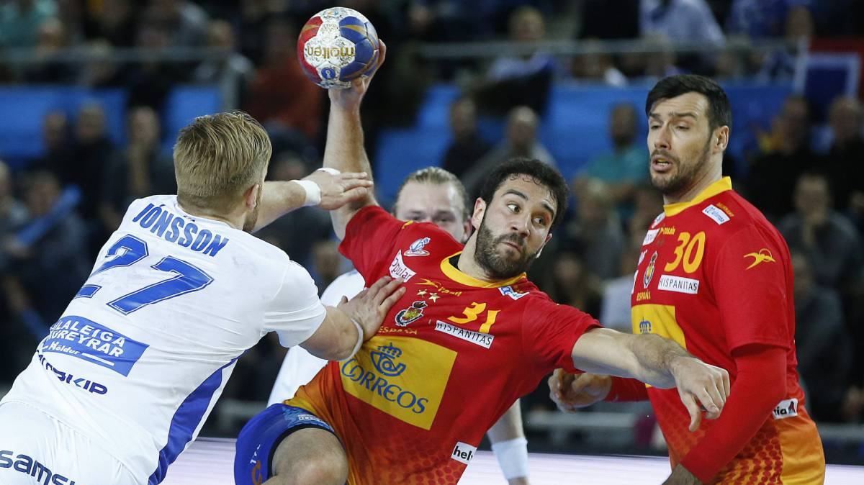
Faltas y conducta antideportiva
No está permitido:
a) arrancar el balón al contrario, ni golpearlo cuando se encuentra entre sus manos;
b) bloquear o empujar al contrario con los brazos, manos o piernas;
c) retener al contrario, sujetarlo (por el cuerpo o el uniforme), empujarlo, o lanzarse contra él en carrera o en salto;
d) poner en peligro al contrario (con o sin balón).

Slide 26
Faltas y conducta antideportiva
Las expresiones físicas y verbales que sean contrarias al espíritu deportivo se consideran constitutivas de conducta antideportiva
El comportamiento antideportivo grave de un jugador dentro o fuera del terreno de juego se sancionará con descalificación
El jugador que cometa una agresión durante el tiempo de juego deberá ser expulsado. La agresión fuera del tiempo de juego lleva a la descalificación. Según esta regla, la agresión se define como un ataque fuerte y deliberado contra el cuerpo de otra persona.
Las infracciones contra estas reglas se sancionan con un lanzamiento de 7 metros a favor de los contrarios, cuando, directamente por medio de dicha infracción, o indirectamente debido a la interrupción que ella causa, se hubiese evitado una clara ocasión de gol de los contrarios. En caso contrario, la infracción se sanciona con un golpe franco a favor de los adversarios

